Slide 1
Мультимедийное дидактическое пособие для детей 7-го года жизни
Дидактическая игра: «Удивительный мир
неживой природы»
Выполнил:
Гусева Валерия Геннадьевна,
воспитатель МБДОУ
д /с 136, г.о. Самара

Slide 2
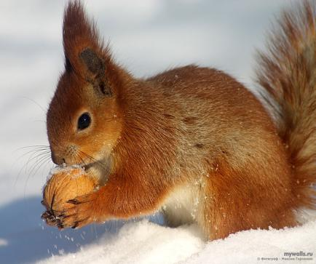
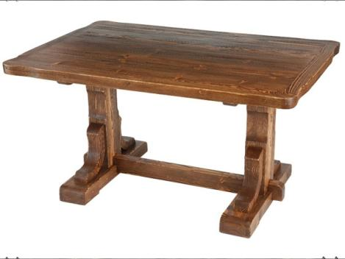

Slide 3
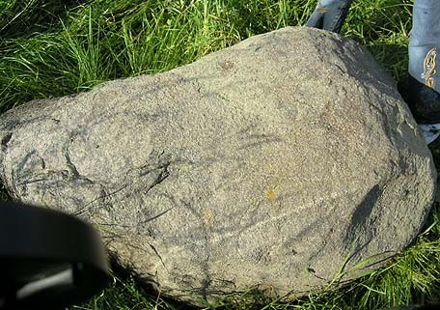
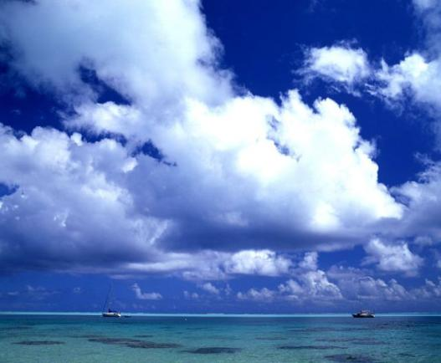

Slide 4
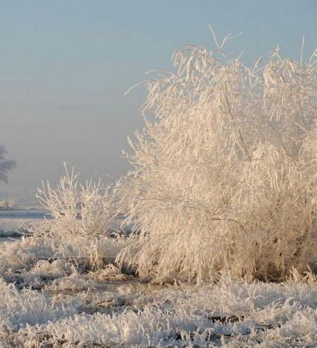
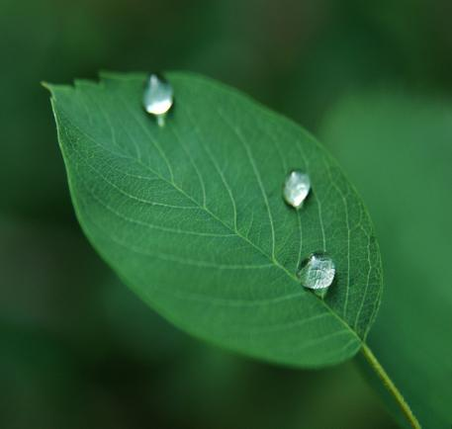
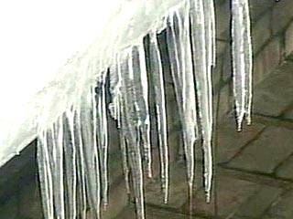

Slide 5
